Slide 1
ΖΩΟΤΕΧΝΙΑ κωδικός μαθήματος: 125
Διδάσκουσα:
Χαρισμιάδου Μαρία
Επίκουρος Καθηγήτρια Εργαστηρίου Γενικής και Ειδικής Ζωοτεχνίας

Slide 2
Γαλακτοπαραγωγή
Γαλακτική Περίοδος ονομάζεται το διάστημα που η παραγωγή γάλακτος διαρκεί φυσιολογικά από τον τοκετό μέχρι τη ξηρά περίοδο.
Καμπύλη γαλακτοπαραγωγής : χαρακτηριστική καμπύλη που σχηματίζεται από την ποσότητα του γάλακτος που παράγεται καθημερινά από το ζώο.
1η φάση : 1η και 2η εβδομάδα γαλακτοπαραγωγής
2η φάση : 3η έως 12η » »
3η φάση : 13η έως 19η » »
4η φάση : 20η έως 32η » »
5η φάση : 33η έως 44η » »

Slide 3
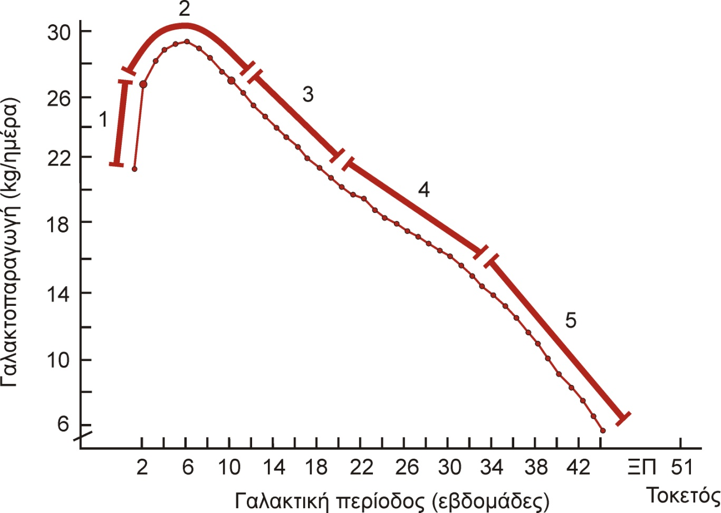
Η γαλακτοπαραγωγή και η σύσταση του γάλακτος αποτελούν ποσοτικές ιδιότητες και επηρεάζονται από γενετικούς και περιβαλλοντικούς παράγοντες

Slide 4
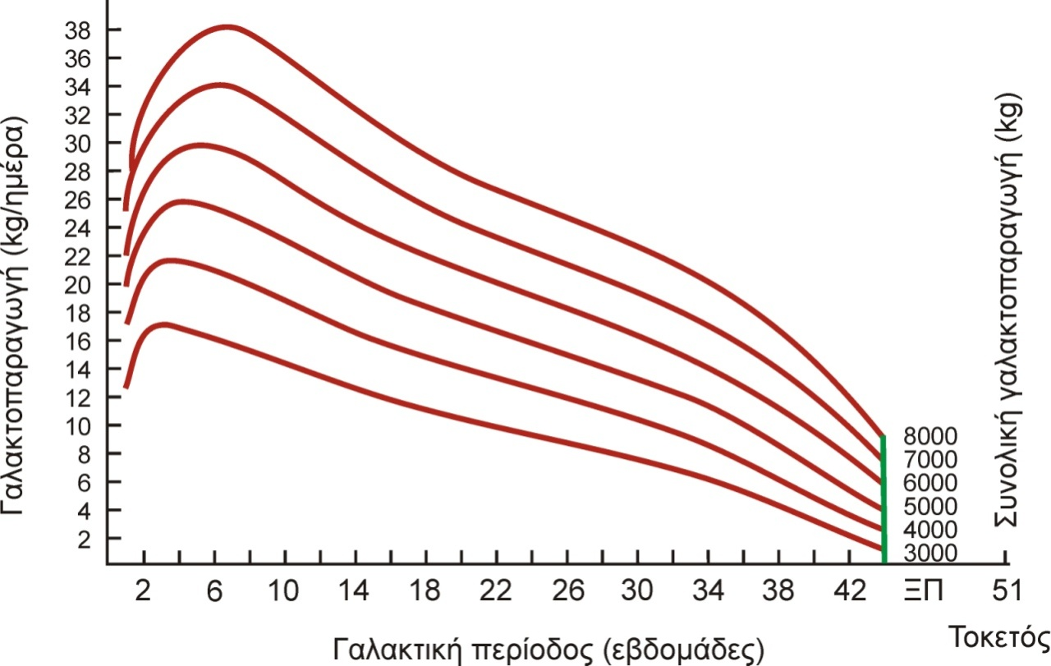
Η μορφή της καμπύλης έχει φυσιολογική και οικονομική σημασία
Τυποποιημένες γαλακτικές καμπύλες αγελάδων διαφορετικών αποδόσεων

Slide 5
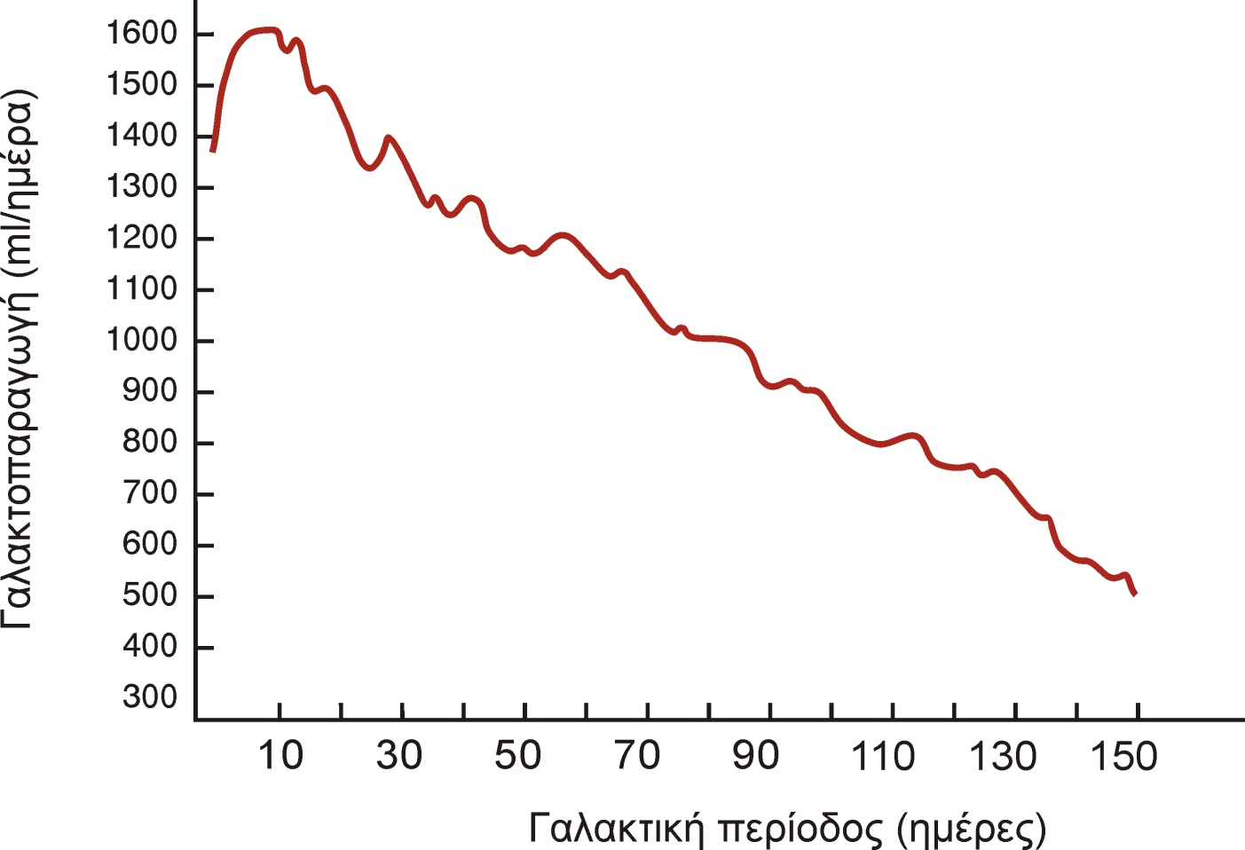
Γαλακτική καμπύλη προβατινών

Slide 6
Η ικανότητα μιας αγελάδας να διατηρεί για μακρύ χρονικό διάστημα τη γαλακτοπαραγωγή σε υψηλά επίπεδα ονομάζεται εμμονή στη γαλακτοπαραγωγή και εκφράζεται με το δείκτη εμμονής της γαλακτοπαραγωγής (δ).
δ = Ρ₂ /Ρ₁ x100 , όπου
Ρ₂ = ποσότητα γάλακτος του 2ου 100ημέρου
Ρ₁ = » » 1ου 100ημέρου

Slide 7
Γαλακτοπαραγωγή
Α. Κατασκευή μαστού
● Αποτελείται από 4 τεταρτημόρια (αγελάδα) ή από 2 ημιμόρια (αιγοπρόβατα) ή 14 μαστούς (χοίρος)
● Μαστικοί θύλακες τον χωρίζουν σε δεξιό και αριστερό
● Θηλές στο τέλος κάθε τεταρτημορίου
● Περιβάλλεται από δέρμα
● Διάπλαση – Πρόσφυση
● Συσκευή ανάρτησης (έσω και έξω πέταλο μαστικής περιτονίας)
● Αδενώδες σώμα (α) αδενώδες παρέγχυμα (αδενοκυψελίδες → λοβία → λοβοί) , (β) γαλακτοφόροι πόροι , (γ)γαλακτοφόρο κόλπο ,(δ) στρώμα
● Αγγεία – νεύρα (για παραγωγή 1lt γάλακτος διαπερνούν από το μαστό 500 lt αίματος περίπου)
● Υφή γαλακτικών κυττάρων (επιθηλιακά κύτταρα των αδενοκυψελίδων, όπου παράγεται το γάλα)

Slide 8
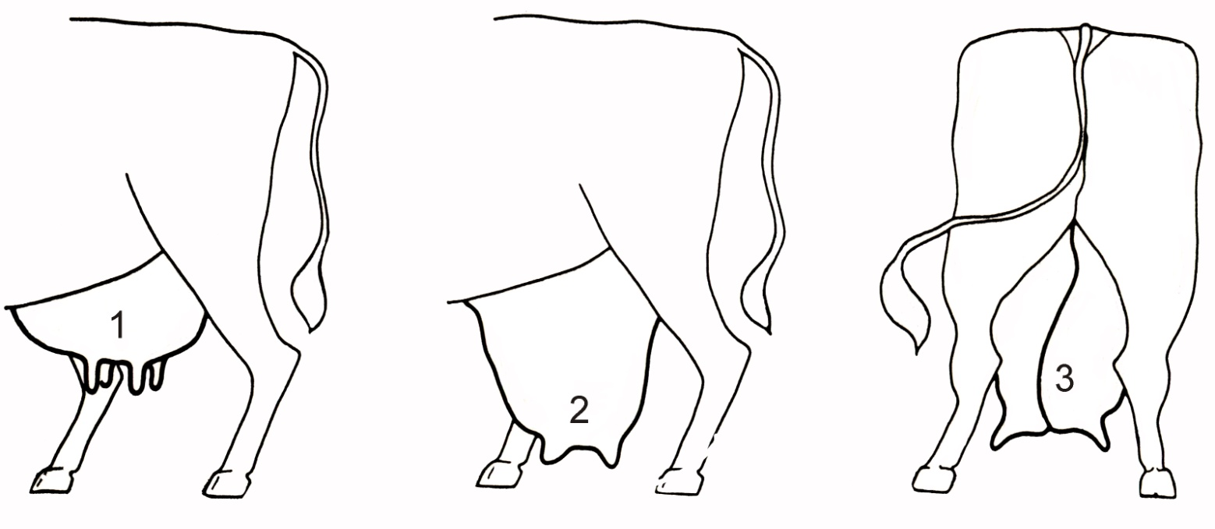
Διαπλάσεις μαστού αγελάδων. 1 = Κανονική διάπλαση, 2 και 3 = ελαττωματικές διαπλάσεις

Slide 9
Τύποι μαστών προβάτου
Τύποι μαστών αίγας. 1: απιοειδής, 2: ωοειδής, 3: σφαιρικός

Slide 10
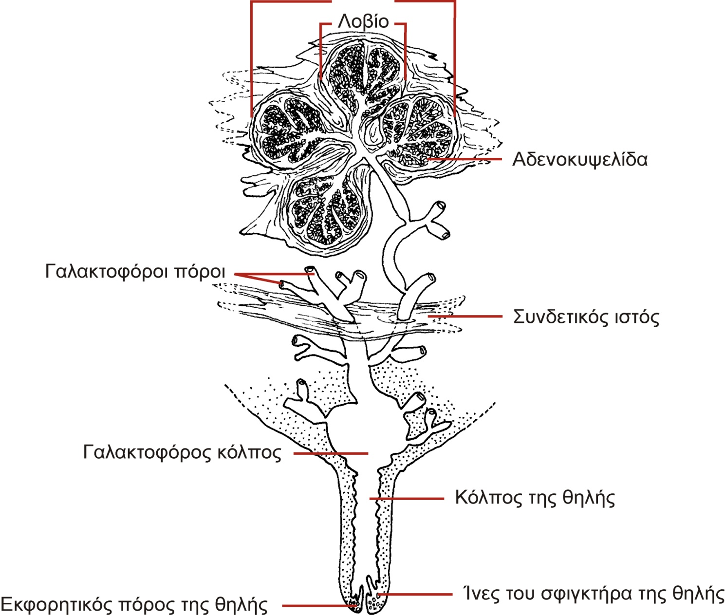
Λοβός
Εσωτερική κατασκευή του μαστού

Slide 12
Β. Σύσταση του γάλακτος
1) Υδάτινη φάση : υδατάνθρακες, ανόργανα ιόντα, υδατοδιαλυτές βιταμίνες, πρωτεΐνες
2) Λιπώδης φάση : λίπος, λιποδιαλυτές βιταμίνες, στερόλες, καροτινοειδή
Από ποσοτική άποψη χωρίζονται σε:
Κύρια συστατικά : λίπος, λακτόζη πρωτεΐνες, ανόργανα άλατα
Δευτερεύοντα συστατικά : βιταμίνες, αζωτούχες ουσίες μη πρωτεϊνικής φύσεως, ένζυμα, ορμόνες)
Είδος ζώου Ξ.Ο.(g/kg) Λακτόζη (%) Λίπος (%) Άζωτο (%) Άλατα(%)
Αγελάδα 115 -130 4,5-5 3-3,5 3,5-4 0,7-0,9
Αίγα 115 -130 4 – 5 2,8-3,5 3-3,8 0,7-0,9
Πρόβατο 160 -254 5-5,2 4,5-7,5 5,5 – 11 0,8-1,4
Χοίρος 201- 220 7,7-8 6 – 7,3 5 -13 0,7-1
Γυναίκα 130 6,6 3,5 1,2 0,2
Όνος 6,1 2,5 1,8 0,4
Βουβάλι 4,9 7,8 4,4 0,8

Slide 13
α) Λακτόζη : Απαντάται μόνο στο γάλα
Δισακχαρίτης → γλυκόζη + γαλακτόζη, μέσω του ενζύμου λακτάση
☻ Πηγή ενέργειας για νεογέννητο
☻ Παράγεται και εκκρίνεται από γαλακτικά κύτταρα
☻ Ρυθμίζει την ωσμωτική πίεση, ώστε γάλα ισότονο με πλάσμα αίματος
β) Λίπος : Τριγλυκερίδια κατά 98%, με κυρίαρχα λιπαρά οξέα παλμιτικό, ελαϊκό, στεατικό
Παρατηρείται η υψηλή περιεκτικότητα σε κατώτερα λιπαρά οξέα, γεγονός που σχετίζεται με τα φαινόμενα πέψης στη μεγάλη κοιλία
Αποτελεί πηγή λιποδιαλυτών βιταμινών

Slide 14
γ) Πρωτεΐνες : Συμβάλλουν στην πήξη του γάλακτος και διακρίνονται σε καζεΐνες και πρωτεΐνες ορού
♦ Καζεΐνες : αποτελούν το 80% των πρωτεϊνών, διαχωρίζονται από πρωτεΐνες ορού (καθιζάνουν σε pH=4,6 και θ^{α} = 20^{ο} C), βρίσκονται υπό μορφή μικελλών, διακρίνονται σε κλάσματα α_{s1}-, α_{s2}-, β- και κ- καζεΐνες.
♦ Πρωτεΐνες ορού : αποτελούν το 20% των πρωτεϊνών
1) β – γαλακτοσφαιρίνη → δεν συντίθεται στο μαστό του ανθρώπου (αλλεργία στο γάλα αγελάδας), συμμετέχει στη μεταφορά βιταμίνης Α και ενισχύει ανοσοποιητικό σύστημα
2) α – γαλακταλβουμίνη → σημαντική για τη λειτουργία του μαστικού εκκριτικού κυττάρου (σύνθεση λακτόζης)
3) ανοσοσφαιρίνες, τρανσφερίνες, ένζυμα → δρουν σαν αντιγόνα, κυρίως στο πρωτόγαλα

Slide 15
δ) Άλατα : K⁺ ,Nα⁺, Cα⁺⁺, Μg⁺⁺, Cl⁻, P ⁻⁻⁻⁻
ε) Δευτερεύοντα συστατικά :
• βιταμίνες (Α, D, E, B₁, B₂, B₆, B₁₂)
• αζωτούχες μη πρωτεϊνικής φύσεως ουσίες (κρεατινίνη, ουρικό οξύ, ιππουρικό οξύ)
• χρωστικές (καροτένιο, ξανθοφύλλη)
• ιχνοστοιχεία (Fe, Cu, Mn, Zn, Ni, Mo,I)
• ορμόνες (PG, PL)
• αέρια (CO₂, N₂, O₂)
• μικροοργανισμοί (ανεπιθύμητοι)
Διαιτητική αξία του γάλακτος
◙ Πρωτεΐνες έχουν υψηλή βιολογική αξία λόγω των απαραίτητων αμινοξέων
◙ Αποτελεί σπουδαία πηγή ασβεστίου και φωσφόρου, λόγω της υψηλής δέσμευσής τους από καζεΐνες
◙ Περιέχει βιταμίνες και απαραίτητα ιχνοστοιχεία στη διατροφή του ανθρώπου
συνεπώς, κατανάλωση 0,5 λίτρου γάλακτος καλύπτει το 70% των αναγκών ενός παιδιού σε Cα

Slide 16
(Γ) Ανάπτυξη του μαστού - Ορμονικός έλεγχος
1. Εμβρυϊκή ζωή : εξώδερμα → μαστικές γραμμές → μαστικές ταινίες → μαστικοί λόφοι (4 στην αγελάδα, 2 στα αιγοπρόβατα, 16 στη χοίρο) → μαστικά βλαστήματα → πρωτογενείς βλαστοί → δευτερογενείς βλαστοί → θηλαίος πόρος → γαλακτοφόρος κόλπος → θηλή }→ γέννηση με ατελώς σχηματισμένο μαστό. Ανδρογόνα των εμβρυϊκών όρχεων προκαλούν «αναχώρηση» του πρωτογενούς βλαστού από την επιδερμίδα και αναστέλλουν το σχηματισμό θηλών
2. Από γέννηση έως σύλληψη : ανάπτυξη κυττάρων του αδενικού ιστού → κριτήριο η συνολική ποσότητα DNA.
Στην ήβη → προσοχή στη διατροφή, ώστε να μην αναπτυχθεί ο λιπώδης ιστός έναντι του αδενικού. Ανάπτυξη πιο έντονη στην ωοθυλακική φάση απ’ ό,τι στην ωχρινική φάση του οιστρικού κύκλου. Οιστρογόνα και PG δρουν ανταγωνιστικά.

Slide 17
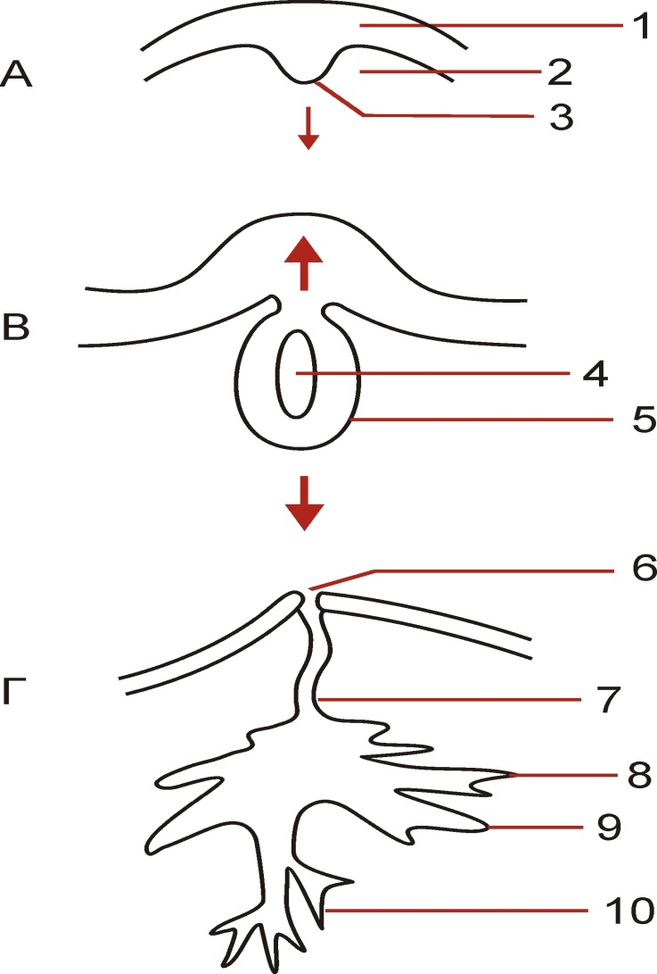
Εξέλιξη του μαστού κατά την εμβρυϊκή ζωή (Whittemore, 1980). 1=Εξώδερμα, 2=μεσόδερμα, 3=μαστικό βλάστημα, 4=εμβρυϊκός θηλαίος πόρος, 5= πρωτογενής βλαστός, 6= θηλαίος πόρος, 7=θηλαίος κόλπος, 8=γαλακτοφόρος κόλπος, 9=στοιχειώδεις μεγάλοι πόροι, 10=στοιχειώδεις μικροί πόροι. Α και Β=Εξέλιξη κατά την εμβρυϊκή ζωή, Γ=στάδιο εξέλιξης κατά τη γέννηση.

Slide 18
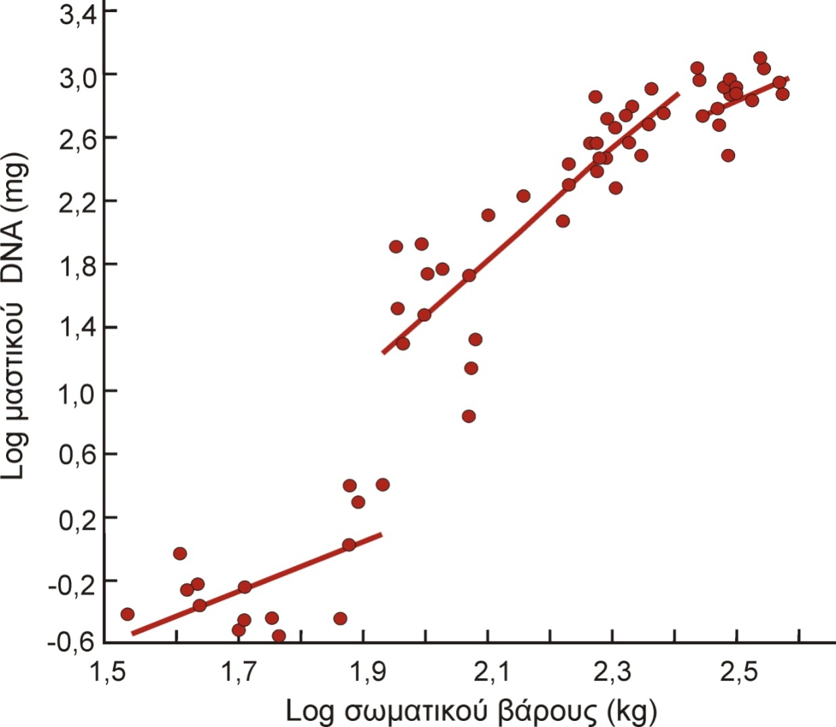
Περιεκτικότητα του μαστού των μοσχίδων σε DNA κατά το πρώτο έτος της ηλικίας τους (Sinha και Tucker, 1969).

Slide 19
3. Κατά την κυοφορία :
Λαμβάνει χώρα πλήρης ανάπτυξη του μαστού μέχρι λειτουργικής ετοιμότητας. Στην αγελάδα στοιχεία εκκριτικής λειτουργίας εμφανίζονται κατά τον 5ο μήνα κυοφορίας.
6ος και 7ος μήνας → αδενοκυψελίδες και λιποσφαιρίδια αυξάνονται σε μέγεθος και αριθμό, λόγω παραγωγής PG από ωχρό σωμάτιο
8ος μήνας → αδενοκυψελίδες αυξάνονται περισσότερο. Εμφανές έκκριμα όμοιο με πρωτόγαλα
9ος μήνας → αδενοκυψελίδες πλήρους λειτουργικού μαστού. Αλλομετρική ανάπτυξη μαστού ,οιστρογόνα συνεργάζονται με PG.
Στην προβατίνα : 20% ανάπτυξη μαστού από γέννηση έως σύλληψη, 78% κατά την κυοφορία και 2% κατά την γαλακτοπαραγωγή , όπου οιστραδιόλη δεν επηρεάζει τους υποδοχείς της PG, οι οποίοι μειώνονται.

Slide 20
Προλακτίνη → αυξάνεται κατά το τέλος της κυοφορίας και συμβάλλει στην ανάπτυξη του μαστού
Πλακούντειος γαλακτογόνος ορμόνη → αυξάνεται κατά το τέλος της κυοφορίας και συμβάλλει στην ανάπτυξη του μαστού των μικρών μηρυκαστικών. Υψηλής σημασίας λόγω της «εμβρυοπατρικής επίδρασης»
Αυξητική ορμόνη → συμβάλλει στην ανάπτυξη του μαστού αυξάνοντας το ρυθμό σύνθεσης του DNA
Ινσουλίνη → συμβάλλει στην ανάπτυξη του μαστού, μέσω των υποδοχέων της, αυξάνοντας το ρυθμό σύνθεσης του DNA
Κορτικοστεροειδή → σχετίζεται με τη λειτουργική δραστηριότητα των μαστικών επιθηλιακών κυττάρων και όχι με τον πολλαπλασιασμό τους

Slide 21
2 έμβρυα
1 έμβρυο
Συγκέντρωση πλακουντικής γαλακτογόνου ορμόνης στο αίμα σε σχέση με τον αριθμό των εμβρύων στην αίγα

Slide 22
(Δ) Σύνθεση – Έκκριση γάλακτος
Αγελάδα παραγωγής 40 κιλών γάλακτος την ημέρα αποβάλλει 1,5 kg λίπους, 2 kg λακτόζης, 1,4 kg πρωτεΐνης, δηλ. 120 MJ (28,7 Μcal) ενέργειας.
Συστατικά γάλακτος Πρόδρομες ουσίες
Λακτόζη Γλυκόζη
Πρωτεΐνες Αμινοξέα
Λίπος
Γλυκερίνη Γλυκόζη
Λιπαρά οξέα
C₄ – C₁₀ Οξεικό και β-HBA
Ι) Σύνθεση – έκκριση λακτόζης : απαιτούνται 2 μόρια γλυκόζης, γίνεται στα εκκριτικά κυστίδια της συσκευής Golgi και μαζί με τις πρωτεΐνες εκκρίνεται στη κοιλότητα των αδενοκυψελίδων
ΙΙ) Σύνθεση – έκκριση λίπους : αποκρινής έκκριση στις αδενοκυψελίδες
ΙΙΙ) Σύνθεση – έκκριση πρωτεϊνών : στα ριβοσώματα των εκκριτικών κυστιδίων

Slide 23
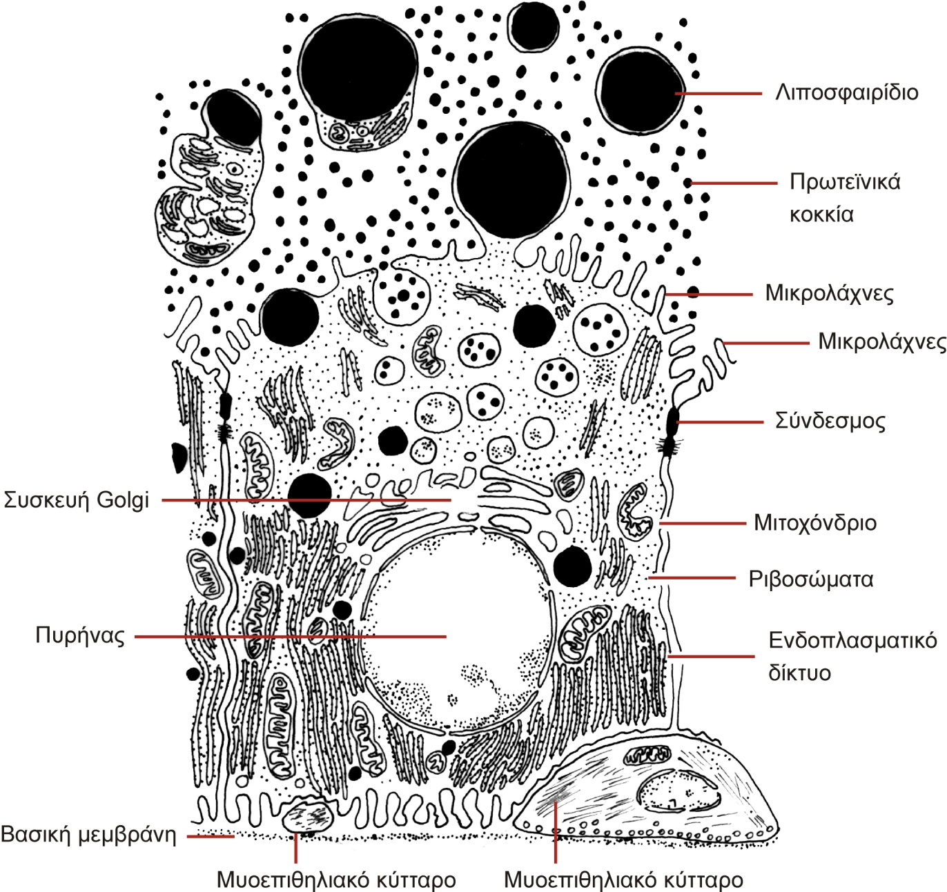

Slide 24
Ε) Γαλακτογένεση : εκκίνηση γαλακτοπαραγωγής, έναρξη λειτουργίας εκκριτικών κυττάρων, με ενεργό ρόλο του ενδοκρινολογικού συστήματος.
i) PG → αναστέλλει την γαλακτογένεση στο τελευταίο στάδιο της κυοφορίας, αν και τα εκκριτικά κύτταρα είναι σε πλήρη ανάπτυξη
ii) Προλακτίνη → αυξάνεται στον τοκετό, αυξάνει το ρυθμό σύνθεσης πρωτεϊνών (κ-καζεΐνης), συνεργάζεται με τα κορτικοστεροειδή
iii) Κορτικοστεροειδή → αυξάνονται στον τοκετό όταν μειώνεται η PG, γιατί ανταγωνίζονται τους υποδοχείς της
iv) Ινσουλίνη → ενισχύει δράση προλακτίνης, προάγει την ανάπτυξη, τα βιωσιμότητα και τη λειτουργία των μαστικών κυττάρων
v) GH → αυξάνεται πριν από τον τοκετό, συμβάλλει στη διατήρηση της γαλακτοπαραγωγής (στα μηρυκαστικά) και όχι τόσο στην εκκίνηση

Slide 25
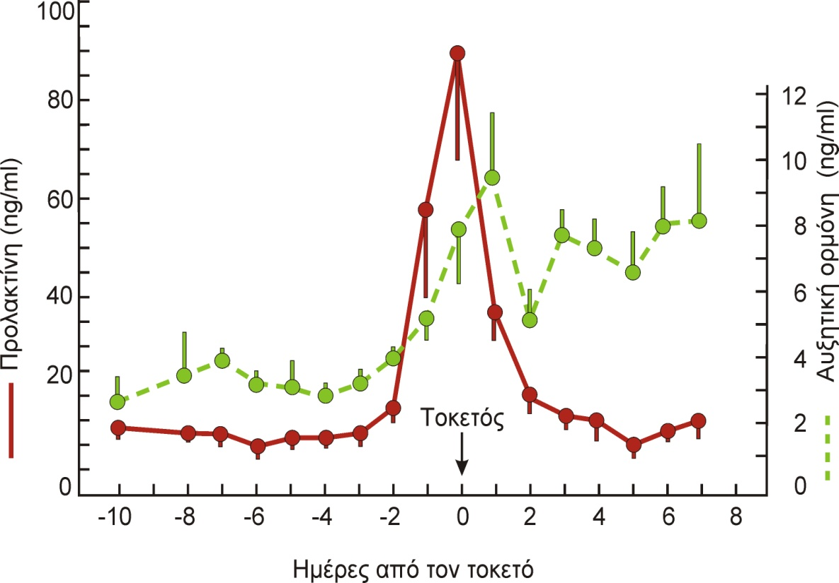
Προλακτίνη:
Σημαντικό ρόλο στην εκκίνηση της γαλακτοπαραγωγής
Συνδέεται με τη διαδικασία πρωτεϊνοσύνθεσης στα μαστικά επιθηλιακά κύτταρα
Επίπεδα συγκέντρωσης της προλακτίνης και της αυξητικής ορμόνης στο αίμα των αγελάδων γύρω από τον τοκετό (Johke και Hodate, 1974).

Slide 26
ΣΤ) Διατήρηση της γαλακτοπαραγωγής
Η παραγόμενη ποσότητα γάλακτος εξαρτάται από:
(α) αριθμό εκκριτικών κυττάρων (τέλος κυοφορίας και έναρξη γαλακτικής περιόδου) και
(β) λειτουργική δραστηριότητα και διάρκεια ζωής τους
Ρόλος του ενδοκρινολογικού συστήματος
♦ Προλακτίνη → υπεύθυνη για διατήρηση γαλακτοπαραγωγής στη γυναίκα και στη χοιρομητέρα, όχι όμως στα μηρυκαστικά
♦ GH → υπεύθυνη για διατήρηση γαλακτοπαραγωγής στα μηρυκαστικά , αυξάνει τη γαλακτοπαραγωγή από 8% - 40% , περιορίζοντας τα θρεπτικά στοιχεία στους άλλους ιστούς και οδηγώντας τα προς το μαστό, μέσω της λιπολυτικής της δράσης και της μείωσης της ινσουλίνης
♦ Τ₃ και Τ₄ → αυξάνουν τη γαλακτοπαραγωγή

Slide 27
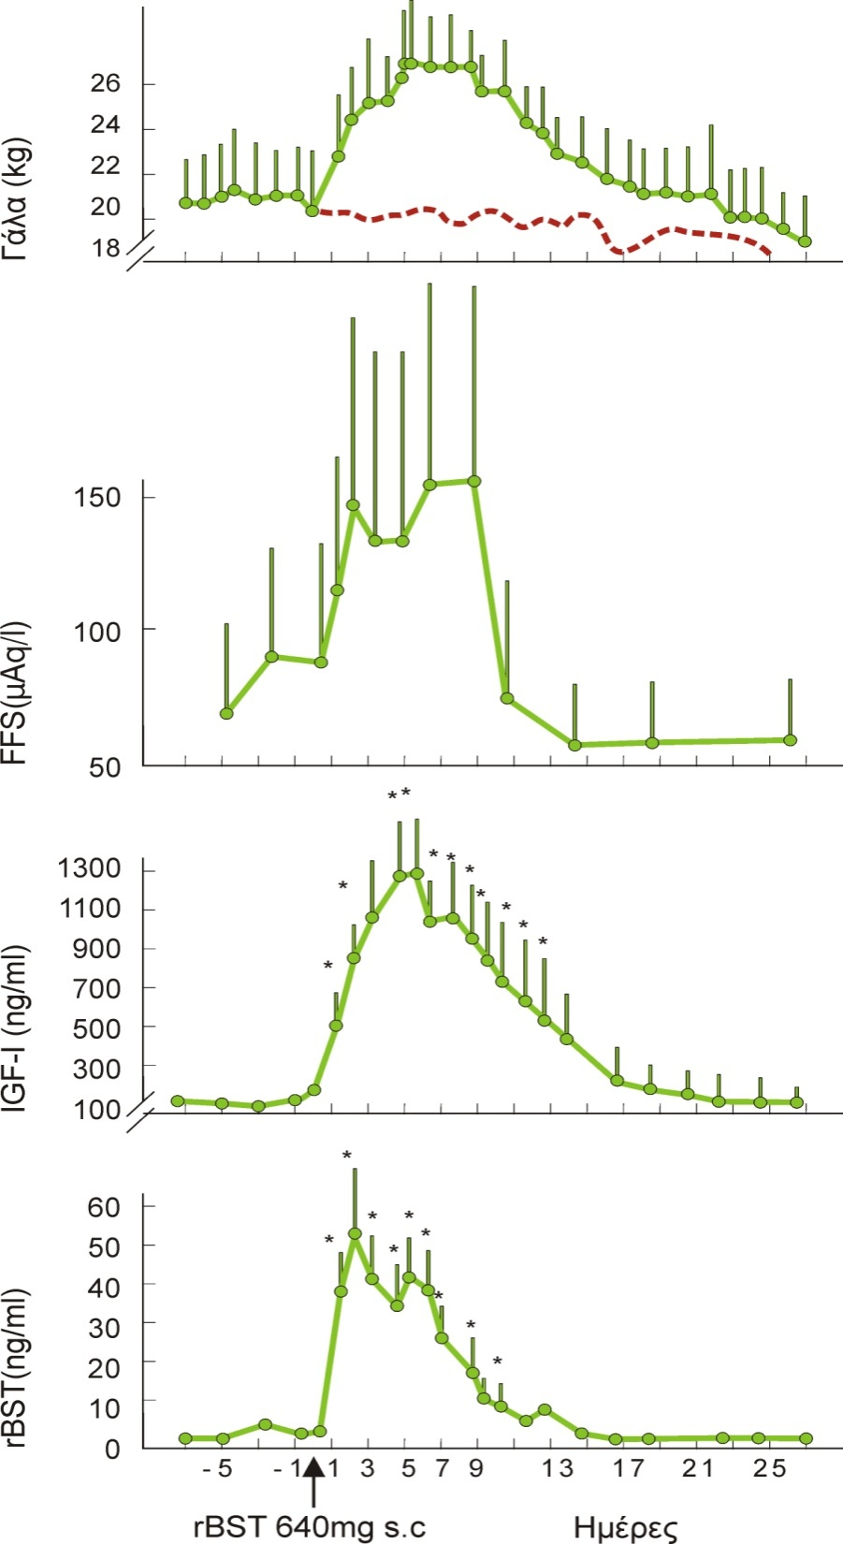
Επίδραση της χορήγησης ανασυνδυασμένης βόειας αυξητικής ορμόνης (rBST) σε αγελάδες στο ύψος της γαλακτοπαραγωγής και στα επίπεδα συγκέντρωσης στο αίμα των ελεύθερων λιπαρών οξέων (FFA), της σωματομεδίνης C (IGF-I) και της rBST (Schams, 1994)

Slide 28
Ζ) Αποθήκευση γάλακτος
1) Γάλα γαλακτοφόρων κόλπων : συγκρατείται με την αντίσταση που προβάλλουν οι μύες των θηλών
2) Κυψελιδικό γάλα : κατακρατείται με επιφανειακές δυνάμεις τάσεως μεταξύ των γαλακτοφόρων αγωγών, αμέλγεται ή θηλάζεται με το αντανακλαστικό της καθόδου του γάλακτος, λαμβάνεται μόνο με τη δράση της ωκυτοκίνης

Slide 29
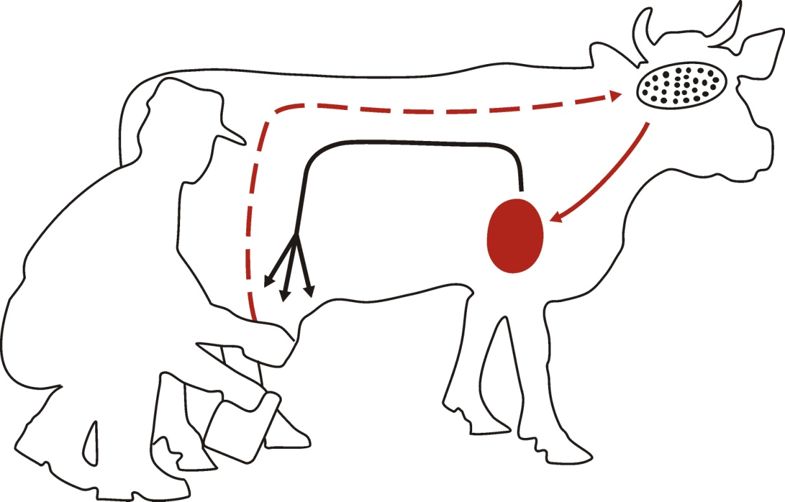
Αντανακλαστικό καθόδου του γάλακτος
Η σημασία του έγκειται στην έκθλιψη του κυψελιδικού γάλακτος
Είναι ένα νευροορμονικό αντανακλαστικό
Η κεντρομόλος οδός είναι νευρικής φύσεως ενώ η φυγόκεντρος ορμονικής φύσεως
Νευροενδοκρινικό αντανακλαστικό της καθόδου του γάλακτος. Διακεκομμένη γραμμή = νευρική οδός, συνεχής γραμμή = ορμονική οδός (Μielke, 1994).

Slide 30
Υποδοχείς στις θηλές του μαστού διεγείρονται κατά το θηλασμό ή την άμελξη
Νευρικές ώσεις από τους υποδοχείς αυτούς άγονται διαμέσου του νωτιαίου μυελού και του στελέχους του εγκεφάλου στην οπίσθια μοίρα του υποθαλάμου → διέγερση νευρικών κυττάρων → έκκριση ωκυτοκίνης
Η ωκυτοκίνη δρα στα μυοεπιθηλιακά κύτταρα τα οποία περιβάλλουν δικτυωτά τις αδενοκυψελίδες και τους γαλακτοφόρους κόλπους
Με τη σύσπαση των μυοεπιθηλιακών κυττάρων που προκαλεί η ωκυτοκίνη → έκθλιψη αδενοκυψελίδων και προώθηση του γάλακτος στους γαλακτοφόρους κόλπους

Slide 31
Η) Μεταβολικές προσαρμογές στη λειτουργία του μαστού
Ο εφοδιασμός του μαστού με θρεπτικά στοιχεία καθορίζεται από :
(α) τη συγκέντρωσή τους στο αίμα
(β) την ικανότητα του μαστού να τα αντλεί απ’ αυτό
(γ) το ρυθμό ροής του αίματος μέσα στο μαστό
Παρατηρούνται → τριπλάσια ροή αίματος στο μαστό, ένταση λειτουργίας καρδιάς, αύξηση κατανάλωσης τροφής, αρνητικό ισοζύγιο ενέργειας, μείωση της λιποσυνθετικής δραστηριότητας του λιπώδους ιστού

Slide 32
Ήπαρ : υπεύθυνο για σύνθεση γλυκόζης (νεογλυκογένεση) , μετέχει ενεργά στο μεταβολισμό του λίπους, αποτελεί κύριο όργανο μεταβολισμού των πρωτεϊνών
Λιπώδης ιστός : αποθέματα σωματικού λίπους κινητοποιούνται για να καλυφθεί το ενεργειακό έλλειμμα των πρώτων εβδομάδων της γαλακτοπαραγωγής και επαναδημιουργούνται κατά την πτωτική φάση της γαλακτοπαραγωγής και τη ξηρά περίοδο
Μυϊκός ιστός : Πρωτεϊνοσύνθεση δε μειώνεται, αμινοξέα (από το μυϊκό ιστό) χρησιμοποιούνται για σύνθεση πρωτεϊνών στο μαστό ή για νεογλυκογένεση στο ήπαρ

Slide 33
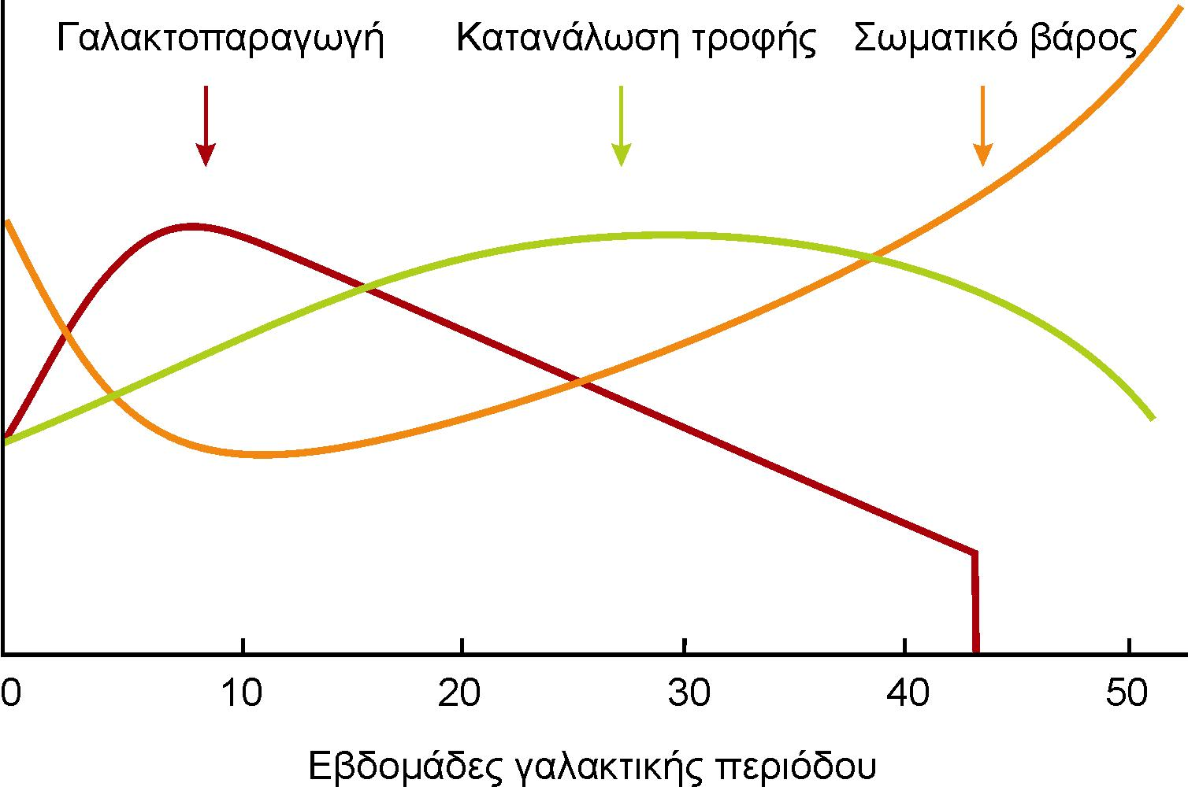
Πορεία της γαλακτοπαραγωγής, της κατανάλωσης τροφής και του σωματικού βάρους μετά τον τοκετό στις αγελάδες (Garnsworthy, 1988).

Slide 34
Ορμονικές μεταβολές :
● Ινσουλίνη → μειώνεται μετά τον τοκετό (αρνητικό ισοζύγιο ενέργειας) → μειώνεται όρεξη → κετογένεση στο ήπαρ
● Γλυκαγόνη → ανταγωνίζεται την ινσουλίνη, προάγει νεογλυκογένεση , κετογένεση και λιπόλυση , λόγος ινσουλίνη / γλυκαγόνη μειώνεται κατά τη γαλακτική περίοδο
● GH → ανταγωνίζεται την ινσουλίνη, η μέγιστη συγκέντρωσή της συμπίπτει με το μέγιστο της γαλακτοπαραγωγής
● Κορτικοστεροειδή → ανταγωνίζεται την ινσουλίνη όσον αφορά τη χρησιμοποίηση της γλυκόζης

Slide 35
Παράγοντες που επιδρούν στη γαλακτοπαραγωγή
1. Γενετικές επιδράσεις: διάφορες φυλές με διαφορετική παραγωγή γάλακτος.
2. Ρυθμός ανάπτυξης στην προηβική ηλικία : εντατική διατροφή → μείωση GH→ μείωση αδενικού παρεγχύματος μαστού → μικρότερη παραγωγή γάλακτος
3. Ηλικία πρώτου τοκετού : από 22 – 36 μηνών (αγελάδες) , 16 – 17 μηνών (προβατίνες) → αύξηση των αποδόσεων
4. Εποχή τοκετών : αγελάδες που γεννούν φθινόπωρο ή χειμώνα εκμεταλλεύονται καλύτερα τις βοσκές → υψηλότερη γαλακτοπαραγωγή

Slide 36
1. Γενετικοί παράγοντες:
Σημαντική επίδραση ασκεί η φυλή του ζώου αλλά και η ατομικότητα
Γαλακτοπαραγωγή και σύσταση του γάλακτος σε ελεγχόμενες φυλές αγελάδων
Φυλή | Αριθμός | Γάλα(kg) | Λίπος(%) | Πρωτεΐνη (%)
Rotvieh | 21.000 | 5.520 | 5,05 | 3,61
Jersey | 3.000 | 4.436 | 6,05 | 4,07
Schwarzbunt | 1 . 154. 000 | 6.724 | 4,26 | 3,31
Rotbunt | 335.000 | 5.902 | 4,17 | 3,36
Braunvieh | 222.000 | 5.604 | 4,12 | 3,48
Fleckvieh | 877 . 000 | 5.354 | 4,09 | 3,43
Gelbvieh | 19.000 | 4.850 | 4,10 | 3,48
Vorderwaelder | 6.000 | 4.723 | 4,03 | 3,31

Slide 37
1. Γαλακτοπαραγωγή και σύσταση του γάλακτος ορισμένων φυλών αιγών υψηλών αποδόσεων στον Καναδά
Φυλή | Αριθμός | Γάλα (Kg) | Λίπος (%) | Πρωτεΐνη (%) | Ημέρες *
Alpine | 2.909 | 690 | 3,41 | 2,87 | 226
La Mancha | 379 | 617 | 3,99 | 3,15 | 213
Nubian | 2.228 | 557 | 4,59 | 3,58 | 211
Saanen | 2.062 | 775 | 3,32 | 2,88 | 221
Toggenburg | 1.936 | 729 | 3,23 | 2,75 | 224
* Διάρκεια γαλακτικής περιόδου

Slide 38
1. Συντελεστές κληρονομικότητας της γαλακτοπαραγωγής των αγελάδων της πρώτης γαλακτικής περιόδου
Χαρακτηριστικά | h²
Γάλα (kg) | 0,25 (0,15-0,35)
Λίπος (kg) | 0,25 (0,15-0,35)
Λίπος (%) | 0,50 (0,30-0,70)
Πρωτεΐνη (%) | 0,40 (0,20-0,60)
Λακτόζη (%) | 0,40 (0,10-0,70)
Ξηρό χωρίς λίπος υπόλειμμα | 0,40 (0,20-0,60)
Ca(%_{ο}) | 0,50 (0,20-0,80)
Mg(%_{o}) | 0,10 (0,10-0,15)
Κ (%_{ο}) | 0,40 (0,30-0,50)
Na (%₀) | 0,40 (0,30-0,50)
Ρ (%₀) | 0,35 (0,25-0,50)

Slide 39
1. Συντελεστές κληρονομικότητας της γαλακτοπαραγωγής των προβάτων και των αιγών
Χαρακτηριστικό | Πρόβατο | Αίγα
Γάλα (kg) | 0,20 (0,15-0,55) | 0,30 (0,25-0,65)
Λίπος (kg) | 0,30 (0,15-0,50) | 0,35 (0,30-0,50)
Πρωτεΐνη (kg) | 0,30 (0,10-0,50) | 0,45 (0,30-0,60)
Λίπος (%) | 0,50 (0,35-0,70) | 0,40 (0,30-0,60)
Πρωτεΐνη (%) | 0,65 (0,20-0,50) | 0,45 (0,30-0,60)

Slide 40
2. Ρυθμός Ανάπτυξης στην προηβική ηλικία
Υψηλά επίπεδα διατροφής αγελάδων και κατά συνέπεια υψηλοί ρυθμοί ανάπτυξης οδηγούν σε πτώση της γαλακτοπαραγωγής (μικρή ανάπτυξη μαστού)
Χαρακτηριστικό | Εντατική διατροφή | Κανονική διατροφή
Ηλικία γονιμοποίησης (εβδομάδες) | 78,4 (~18 μηνών) | 78,1
Σωματικό βάρος γονιμοποίησης (kg) | 443 | 353
Γαλακτοπαραγωγή (kg)* 1η γαλακτική περίοδος 2η γαλακτική περίοδος 3η γαλακτική περίοδος | 2.450 3.216 3.310 | 3.863 4.694 4.813
Λιποπεριεκτικότητα (%) 1η γαλακτική περίοδος 2η γαλακτική περίοδος 3η γαλακτική περίοδος | 3,74 3,84 3,76 | 3,68 3,81 3,72
* 305 ημερών, ανηγμένη σε 4% λιποπεριεκτικότητα

Slide 41
3. Ηλικία πρώτου τοκετού
Επηρεάζει τις αποδόσεις και ειδικά κατά την πρώτη γαλακτική περίοδο
Αποδόσεις σε γάλα μοσχίδων διαφορετικής ηλικίας πρώτου τοκετού
Χαρακτηριστικό | Ηλικία πρώτου τοκετού |  | Διαφορά (%)
 | 24,8 μήνες | 36,9 μήνες
Σωματικό βάρος (kg) 14 ημέρες μετά τον τοκετό | 441 | 521 | +27
Γαλακτοπαραγωγή (kg)
1η γαλακτική περίοδος | 2.366 | 2.899 | +23
2η γαλακτική περίοδος | 2.902 | 3.364 | +16
3η γαλακτική περίοδος | 3.150 | 3.805 | +21
4η γαλακτική περίοδος | 3.670 | 3.692 | + 1
5η γαλακτική περίοδος | 3.357 | 3.788 | +13

Slide 42
4. Εποχή του τοκετού
Οι βόσκουσες αγελάδες που γεννούν φθινόπωρο ή αρχές χειμώνα έχουν υψηλή γαλακτοπαραγωγή σε σχέση με αυτές που γενούν άνοιξη ή καλοκαίρι
Επίδραση της εποχής τοκετού στη διάρκεια της αμελκτικής περιόδου (ημέρες) και στο ύψος της γαλακτοπαραγωγής (kg) στο Καραγκούνικο πρόβατο (Ρογδάκης κ.ά.,1988)
Εποχή Τοκετών | Αριθμός παρατηρήσεων | Διάρκεια γαλακτικής περιόδου (ημέρες) | Γαλακτοπαραγωγή * (kg)
 |  |  | Α | Β
Οκτώβριος-Νοέμβριος | 2.157 | 206 | 176 | 149
Δεκέμβριος | 3.348 | 178 | 155 | 151
Ιανουάριος | 2.557 | 158 | 135 | 146
Φεβρουάριος-Μάιος | 1.222 | 124 | 105 | 140
* Α= μη διορθωμένη και B=διoρθωμένη ως προς την επίδραση της
διάρκειας της γαλακτικής περιόδου

Slide 43
5. Αριθμός γαλακτικής περιόδου (Ηλικία) : από 1η στη 2η και κυρίως μέχρι την 4η → γαλακτοπαραγωγή αυξάνεται
6. Μεσοδιάστημα τοκετών : όταν το χρονικό διάστημα μεταξύ 2 τοκετών αυξάνεται → υψηλότερη γαλακτοπαραγωγή
7. Κυοφορία : εμβρυοπατρική επίδραση οφείλεται στην αυξημένη παραγωγή πλακουντικής γαλακτογόνου ορμόνης → ανάπτυξη μαστού → υψηλότερη γαλακτοπαραγωγή
8. Ξηρά περίοδος : επίπεδο διατροφής τέτοιο ώστε να καλύπτει ανάγκες συντήρησης και παραγωγής 5 κιλών γάλακτος, αυξάνει τη γαλακτοπαραγωγή την επόμενη γαλακτική περίοδο

Slide 44
5. Ηλικία
Οι ώριμες αγελάδες παράγουν 20% περισσότερο γάλα από τις πρωτότοκες
Οφείλεται στη συμπληρωματική ανάπτυξη του αδενώδους παρεγχύματος του μαστού στις αλλεπάλληλες κυοφορίες
Σχετική επίδραση του αριθμού της γαλακτικής περιόδου στις αποδόσεις των αγελάδων σε γάλα και λίπος
Γαλακτική περίοδος | Γάλα | Λίπος
1η | 100 * | 100
2η | 111 | 110
3η | 120 | 119
4η | 123 | 121
5η | 125 | 122
6η | 125 | 122
7η | 123 | 120
8η | 121 | 118
* Γαλακτοπαραγωγή της πρώτης γαλακτικής περιόδου = 100%

Slide 45
5. Επίδραση του αριθμού της γαλακτικής περιόδου στο ύψος της γαλακτοπαραγωγής
Γαλακτική περίοδος | Γαλακτοπαραγωγή (kg)
 | Πρόβατο |  | Αίγα
1η | 231 1) | 100 2) | 161 3) | 230 4)
2η | 237 | 102 | 183 | 285
3η | 240 | 105 | 209 | 299
4η | 245 | 105 | 219 | 307
5η | 237 | 101 | 230 | 291
6η | 232 | - | 223 | 269
7η | 224 | - | - | 238
1) Φρισλανδόμορφο Άρτας (στοιχεία Εργαστηρίου Ζωοτεχνίας)
2) Ορεινό Ηπείρου (στοιχεία Εργαστηρίου Ζωοτεχνίας)
3) Σκοπέλου (στοιχεία Εργαστηρίου Ζωοτεχνίας)
4) Γερμανική Ποικιλόχρώμη (GALL, 1981)

Slide 46
Αύξηση του όγκου του μαστικού παρεγχύματος στην αίγα κατά τον πρώτο και το δεύτερο αναπαραγωγικό κύκλο
Α= κυοφορία, Β= γαλακτική περίοδος, Γ= ξηρά περίοδος

Slide 47
6. Μεσοδιάστημα τοκετών

Slide 48
7. Κυοφορία
Σχετική επίδραση του τύπου του τοκετού στην ποσότητα του αμελγόμενου γάλακτος (στοιχεία Εργαστηρίου Ζωοτεχνίας)
Φυλή προβάτων | Τύπος τοκετού
 | Απλός | Δίδυμος | Τρίδυμος και άνω
Καραγκούνικη | 100* | 102 | 106
Φρισλανδόμορφη Άρτας | 100 | 101 | 103
Ορεινή Ηπείρου | 100 | 104 | -
Καραμάνικη | 100 | 102 | -
Αίγα Σκοπέλου | 100 | 104 | -
* Γαλακτοπαραγωγή έπειτα από μονόδυμο τοκετό=100%

Slide 49
7. Κυοφορία
Συγκέντρωση της πλακουντικής γαλακτογόνου ορμόνης (ng/ml) στο αίμα κατά τη διάρκεια της κυοφορίας στο πρόβατο
Αριθμός εμβρύων | Στάδιο κυοφορίας
 | 107η ημέρα | 138η ημέρα
1 | 66 | 150
2 | 153 | 338
3 | 250 | 389
4 | 301 | 423

Slide 50
8. Ξηρά περίοδος
Η διάρκειά της επηρεάζει σε σημαντικό βαθμό το ύψος της γαλακτοπαραγωγής της επόμενης γαλακτικής περιόδου
Επίδραση της διάρκειας της ξηράς περιόδου στο ύψος της γαλακτοποραγωγής των αγελάδων
Διάρκεια ξηράς περιόδου (ημέρες) | Αριθμός αγελάδων | Γαλακτοπαραγωγή
 |  | (kg) | (%)
0 | 13 | 2947 | 68
0-10 | 20 | 3227 | 75
11-20 | 48 | 3780 | 87
21-30 | 61 | 4040 | 93
31-40 | 154 | 4298 | 99
41-50 | 166 | 4322 | 100
51-60 | 189 | 4230 | 88

Slide 51
9. Κανονικότητα και συχνότητα αρμεγμάτων : αύξηση γαλακτοπαραγωγής όταν οι αρμέξεις γίνονται ανά 12ωρο ή όταν πραγματοποιούνται 3 αρμέξεις αντί των 2
10. Σωματικό μέγεθος : θετική επίδραση στη γαλακτοπαραγωγή
11. Κλιματικοί παράγοντες : χαμηλές θερμοκρασίες αυξάνουν την κατανάλωση τροφής → αύξηση της γαλακτοπαραγωγής
12. Στάδιο γαλακτικής περιόδου

Slide 52
9. Κανονικότητα και συχνότητα των αμέλξεων
Επηρεάζει ευνοϊκά την παραγόμενη ποσότητα γάλακτος
Επίδραση του χρονικού διαστήματος μεταξύ των αμέλξεωγ στο ύψος της γαλακτοπαραγωγής αγελάδων και στην περιεκτικότητα του παραγόμενου γάλακτος σε λίπος, πρωτεΐνη και λακτόζη
Διάστημα (ώρες) | Γάλα | Λίπος (%) | Πρωτεΐνη(%) | Λακτόζη(%)
12 + 12 | 100 | 4,01 | 3,29 | 5,22
15 + 9 | 98 | 4,05 | 3,31 | 5,16
16 + 8 | 96 | 4,09 | 3,29 | 5,24

Slide 53
9. Επίδραση της συχνότητας των αμέλξεων στη γαλακτοπαραγωγή των αγελάδων
Πειραματική ομάδα | Μαστός | Αριθμός αμέλξεων | Διάστημα Άμελξης (εβδομάδες) | Παραγωγή γάλακτος (kg) | Διαφορά (%)
Α | Αριστερός | 2 | 14 | 7,7
 | Δεξιός | 2 |  | 7,6 | - 1
Β | Αριστερός | 2 | 6 | 6,9 | +25
 | Δεξιός | 3 |  | 8,6
Γ | Αριστερός | 2 | 10 | 7,1
 | Δεξιός | 3 |  | 8,6 | +21
Δ | Αριστερός | 2 | 16 | 6,9
 | Δεξιός | 3 |  | 8,5 | +23

Slide 54
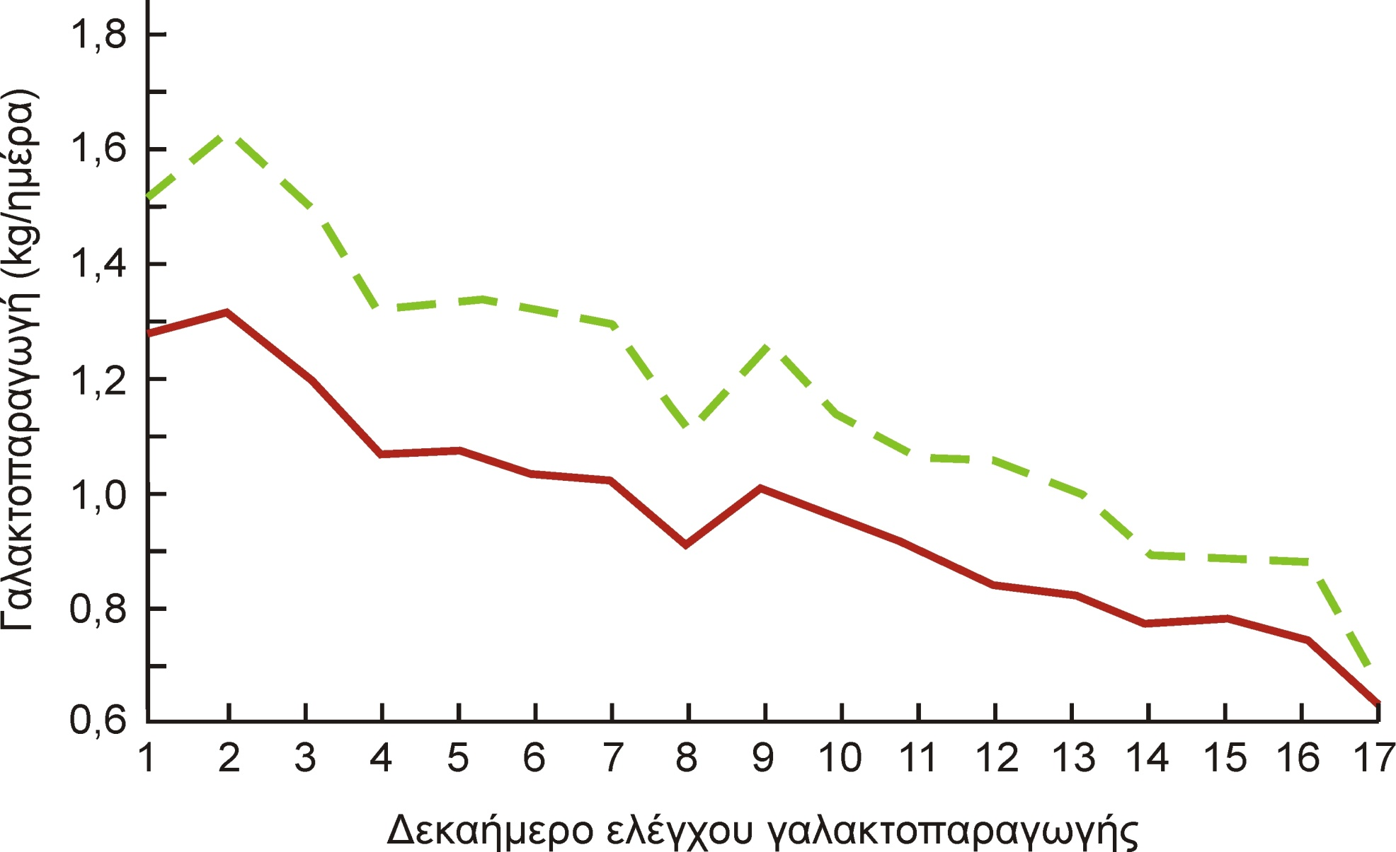
3 αμέλξεις
2 αμέλξεις
Επίδραση του αριθμού των αμέλξεων ανά 24ωρο στη γαλακτοπαραγωγή του Καραγκούνικου προβάτου (στοιχεία Εργαστηρίου Ζωοτεχνίας)

Slide 55
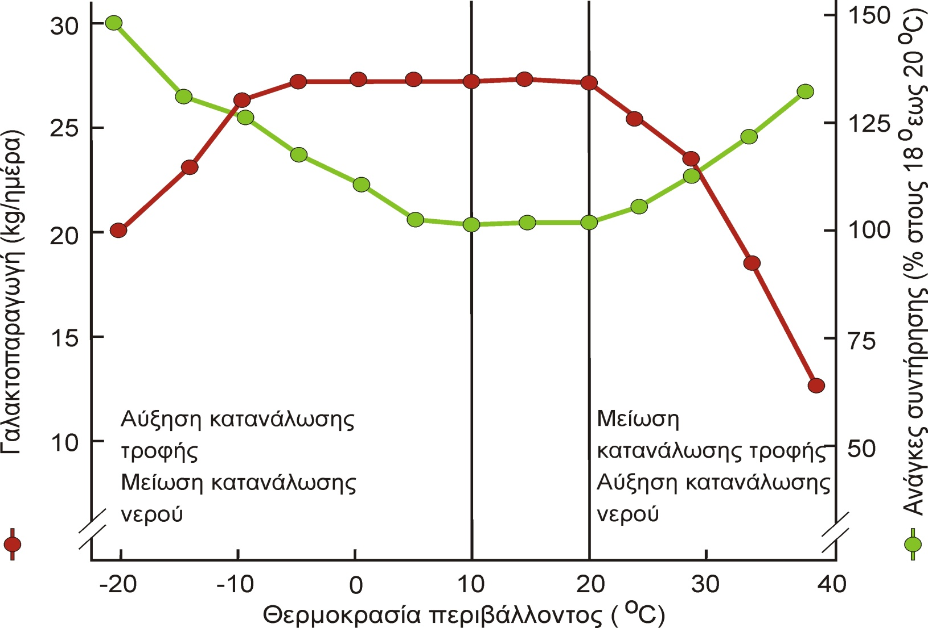
11. Κλιματολογικοί παράγοντες
ΘΖ
Επίδραση της θερμοκρασίας του περιβάλλοντος στο ύψος της γαλακτοπαραγωγής των αγελάδων (Collier, 1985). ΘΖ = Θερμοουδέτερη ζώνη

Slide 56
12. Στάδιο γαλακτικής περιόδου
Η γαλακτοπαραγωγή και η σύσταση του γάλακτος αποτελούν ποσοτικές ιδιότητες και επηρεάζονται από γενετικούς και περιβαλλοντικούς παράγοντες

